Slide 1
Результаты реализации проекта SusDev в Атырауском государственном университете им.Х.Досмухамедова
Алматы, 24-26 сентября 2019 г.

Slide 2
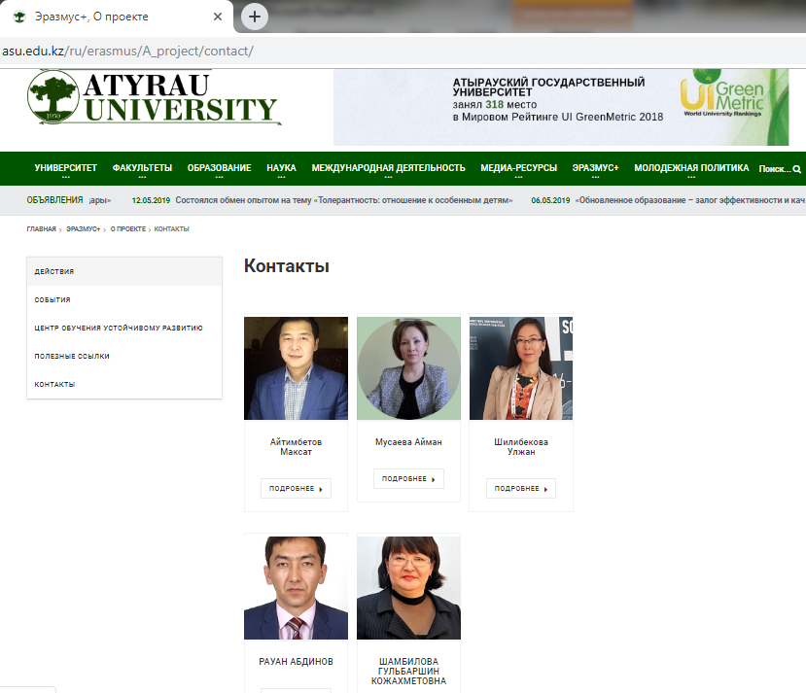
Наше участие в SUSDEV
Разработаны модули, внедрены в учебный процесс
Пополняется репозиторий разработанными учебными курсами, презентациями и другой полезной информацией
Создан тренинг-центр, закуплено оборудование для центра, проводятся тренинги, распространяется информация о проекте

Slide 3
Задача 1. Разработка модулей по трем направлениям (Экология, Пищевая безопасность и Управление земельными ресурсами) для стимулирования зеленых навыков для разных целевых групп и уровней квалификации
Направление – Экология
Согласно рабочему пакету 4 (WP4 Development of Green Training Modules) разработаны модули:
Методика преподавания основ устойчивого развития в дошкольных учреждениях (для студентов специальности «Дошкольное образование и воспитание»)
Методика преподавания основ устойчивого развития в начальных классах (для студентов специальности «Педагогика и методика начального образования и воспитания»)
Корпоративная ответственность и устойчивое развитие (для студентов экономических специальностей)
Методическое пособие по проведению тренинга «Образование для устойчивого развития и экологического воспитания в детском саду» (для тренеров тренинг-центра)
Методическое пособие ECO MIND (для воспитателей детских садов)
Методическое пособие ECO CITIZENSHIP (для учителей начальных классов)

Slide 4
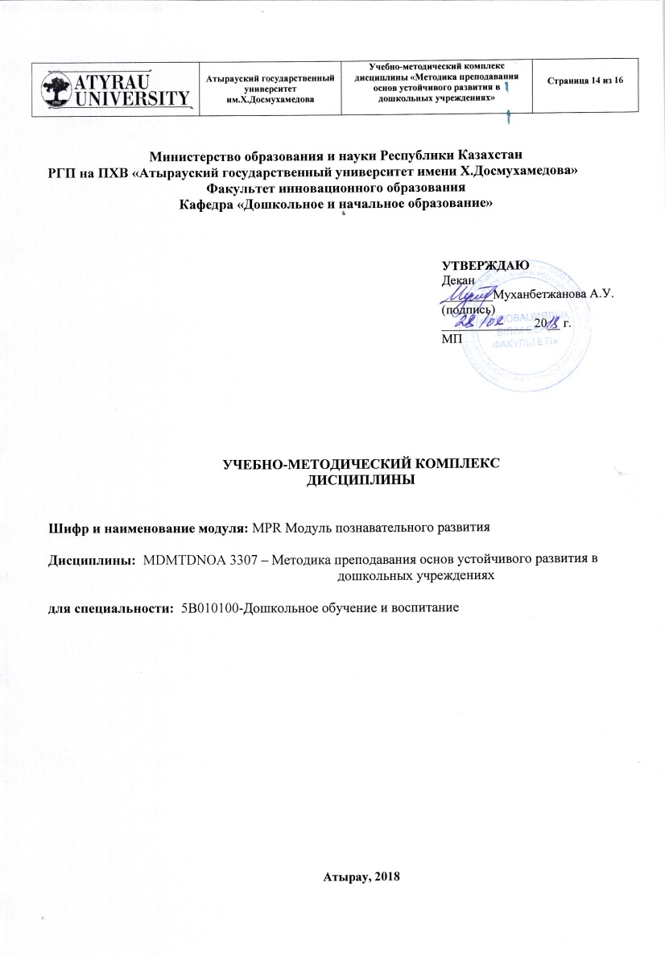
Учебный модуль «Методика преподавания основ устойчивого развития в дошкольных учреждениях »
Для кого?
для студентов специальности «Дошкольное образование и воспитание»
Основа
Семинары зарубежных вузов в рамках проекта SusDev
Что нового?
учитывает местные экологические, экономические, социальные условия
Количество обучаемых
48 студентов
Назначение дисциплины - освоение студентами фундаментальных знаний по методике преподавания основ устойчивого развития, в частности, обучающиеся должны уметь развить у детей дошкольного возраста системное, критическое и творческое мышление и отношение к жизни, понимание местных и глобальных проблем; научить детей различать основные виды отходов (бумага, пластик, стекло и т.д.), экономить «ресурсы» (воду, электроэнергию) через простые действия в быту.

Slide 5
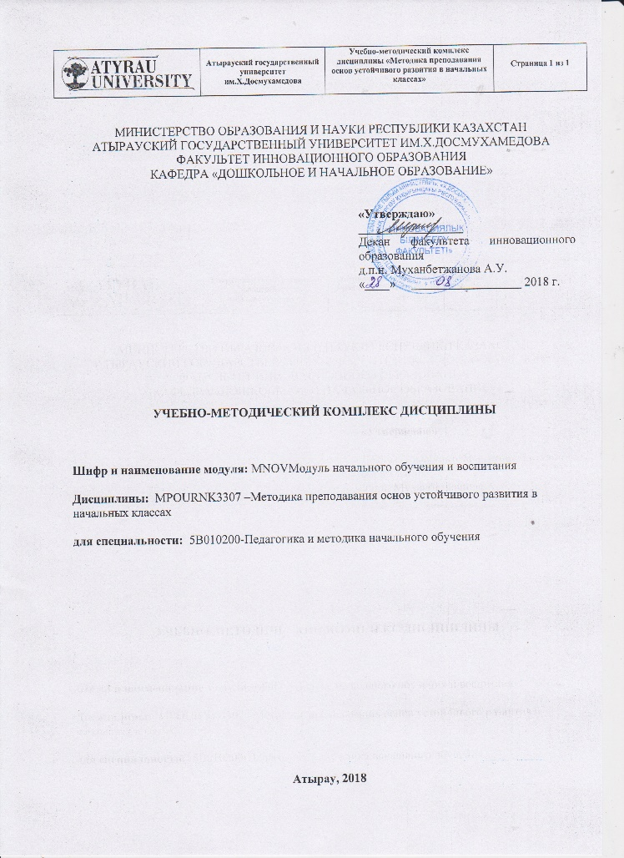
Учебный модуль «Методика преподавания основ устойчивого развития в начальных классах »
Для кого?
для студентов специальности «Педагогика и методика начального образования и воспитания»
Основа
Семинары зарубежных вузов в рамках проекта SusDev
Что нового?
учитывает местные экологические, экономические, социальные условия
Количество обучаемых
56 студентов
Назначение дисциплины - освоение студентами фундаментальных знаний по методике преподавания основ устойчивого развития, в частности, обучающиеся должны уметь развить у детей начальных классов системное, критическое и творческое мышление и отношение к жизни, понимание местных и глобальных проблем; научить детей экономить «ресурсы» (воду, электроэнергию) через простые действия в быту, участвовать в экологических мероприятиях (субботники, выставки, различные правомерные экоакции), научить детей работать в команде, при участии в такого рода мероприятиях и т.п.

Slide 6
Программа «ECO MIND»
Для кого?
Дети 3-6 лет
Основа
Передовая практика ЮНЕСКО
Что нового?
учитывает местные экологические, экономические, социальные условия
Количество обученных
17 воспитателей детских садов
Программа направлена ​​на:
• сокращение потребления отходов, энергии и воды в детских садах;
• помощь маленьким детям понимать свое место в природе и как они могут способствовать решению экологических проблем;
• методическое обеспечение учителей для обучения ими детей тому, как заботиться об окружающей среде.

Slide 7
Программа «ECO CITIZENSHIP»
Для кого?
Ученики 1-4 классов
Основа
Передовая практика ЮНЕСКО
Что нового?
учитывает местные экологические, экономические, социальные условия
Количество обученных
14 учителей начальных классов
Программа направлена ​​на:
• обучение сокращения потребления отходов, энергии и воды;
• помощь ученикам работать в команде, способствовать решению экологических проблем через участие в акциях, субботниках;
• методическое обеспечение учителей для обучения ими детей в рамках своего физического развития и понимания использовать отходы в практической деятельности без вреда для здоровья и окружающей среды; доносить информацию с элементами устойчивого развития окружающим и членам своей семьи.

Slide 8
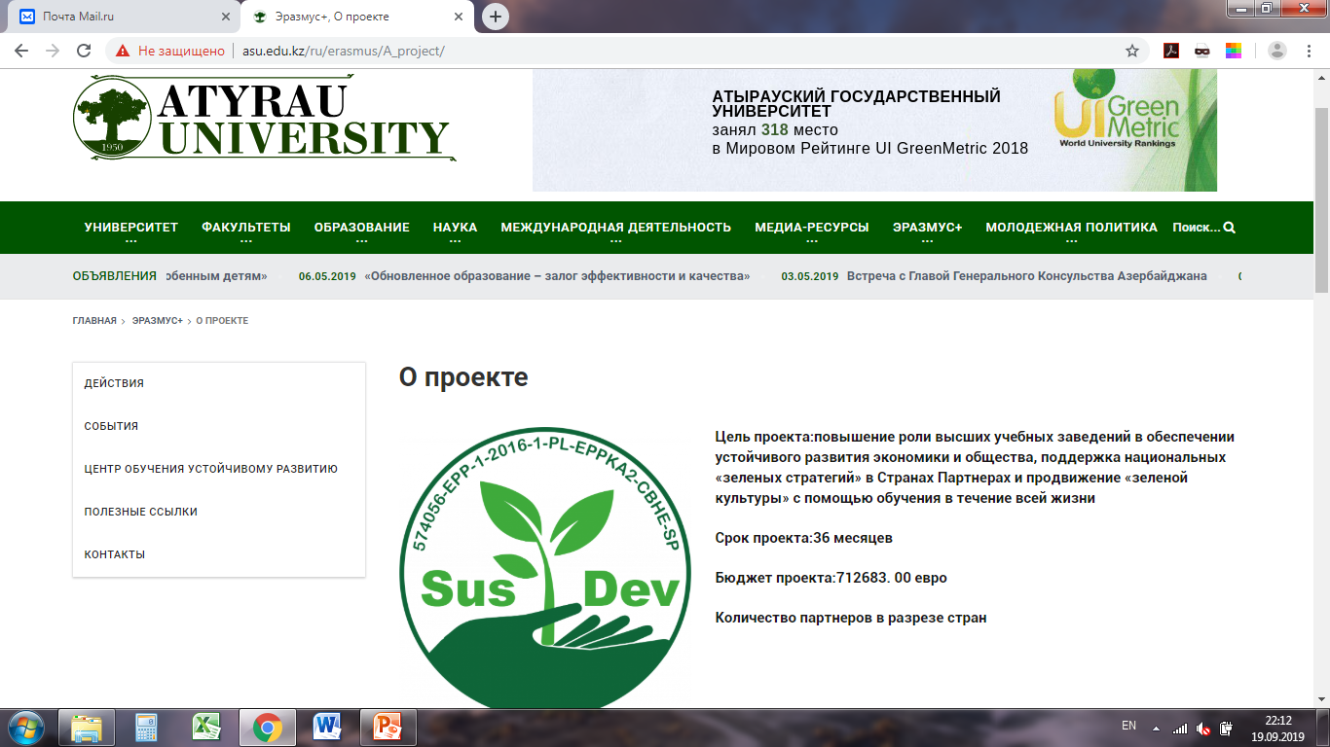
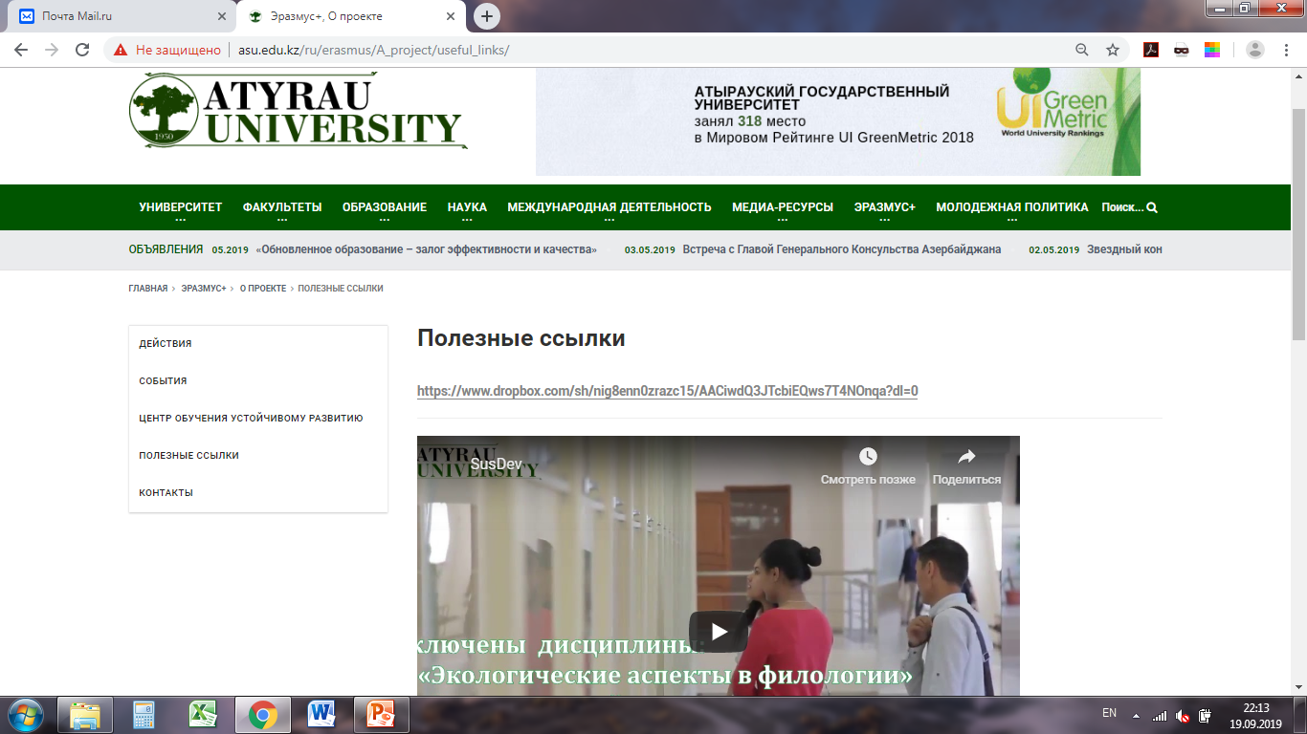
Задача 2. Обеспечение доступа целевых групп к открытым образовательным ресурсам (Репозитарий)
https://asu.edu.kz/ru/erasmus/A_project/ - ссылка на информацию о проекте
https://asu.edu.kz/ru/erasmus/A_project/useful_links/ - ссылка на DropBox и видеоролик о проекте

Slide 9
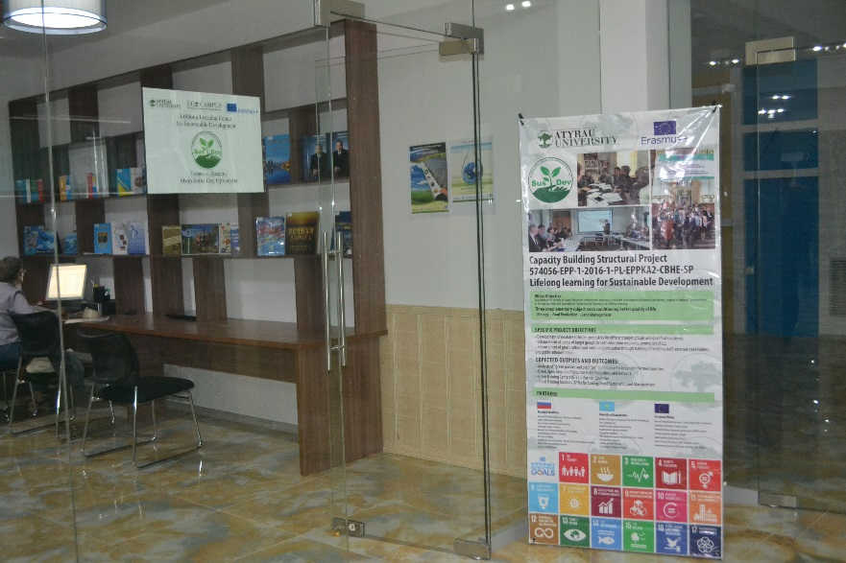
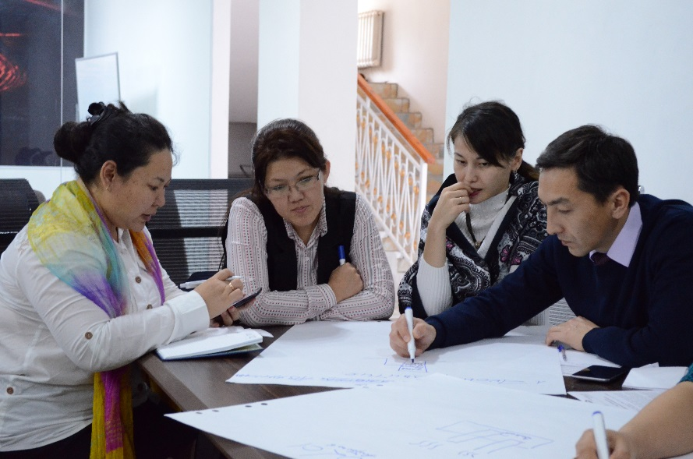
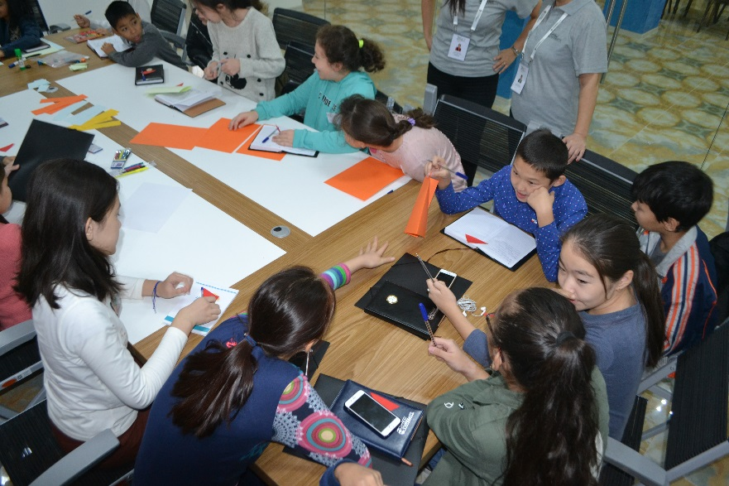
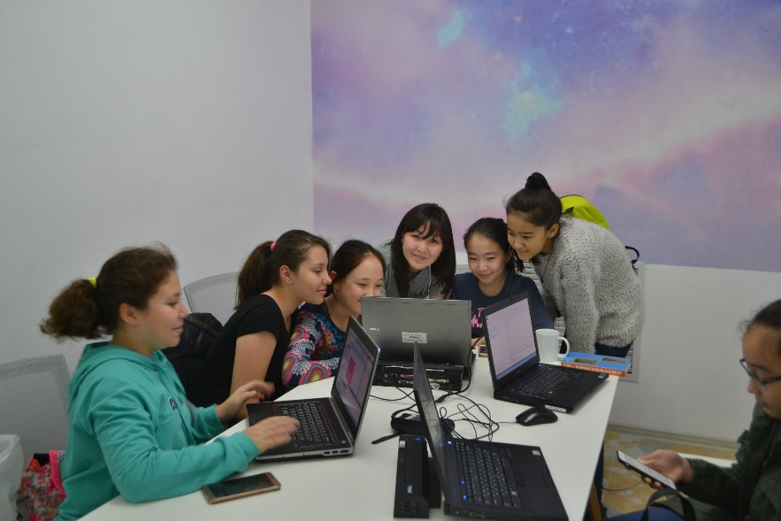
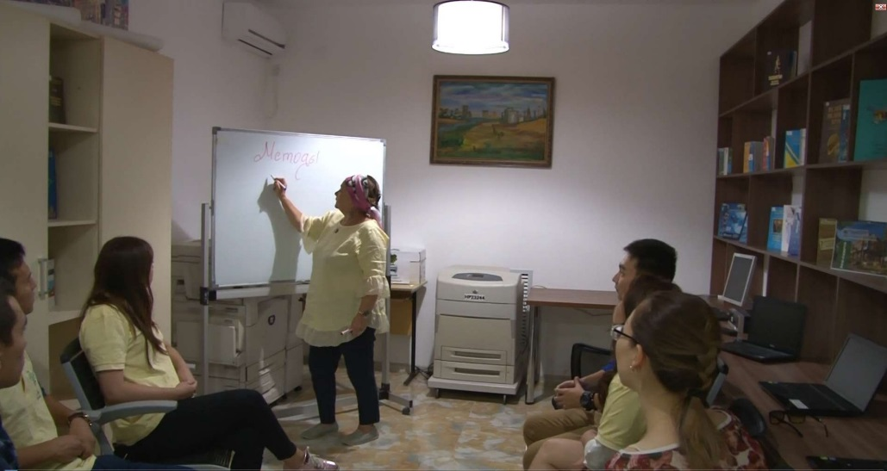
Задача 3. Повышение экологической культуры и непрерывного образования путем обучения преподавательского состава, внешних заинтересованных сторон и государственной администрации, которая связана с консорциумом проекта.
Согласно рабочему пакету 3 (WP3 Creation of Green Training Centers) открыт учебный тренинг-центр. К материальным результатам относится оборудование (компьютеры, презентационное оборудование). Целевыми группами являются студенты колледжей, студенты вузов, ППС, работодатели и заинтересованные стороны.

Slide 10
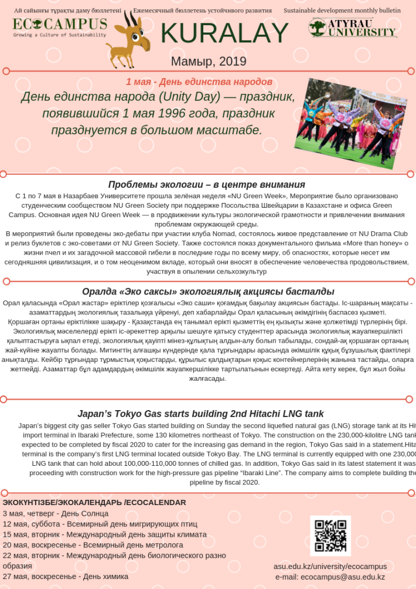
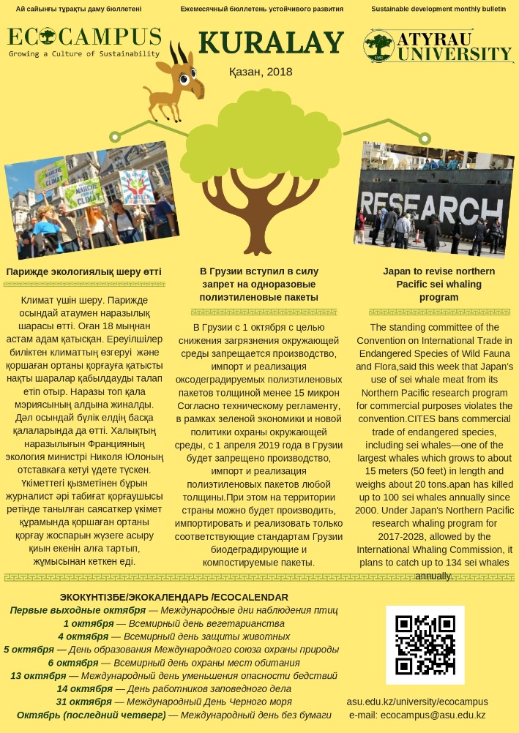
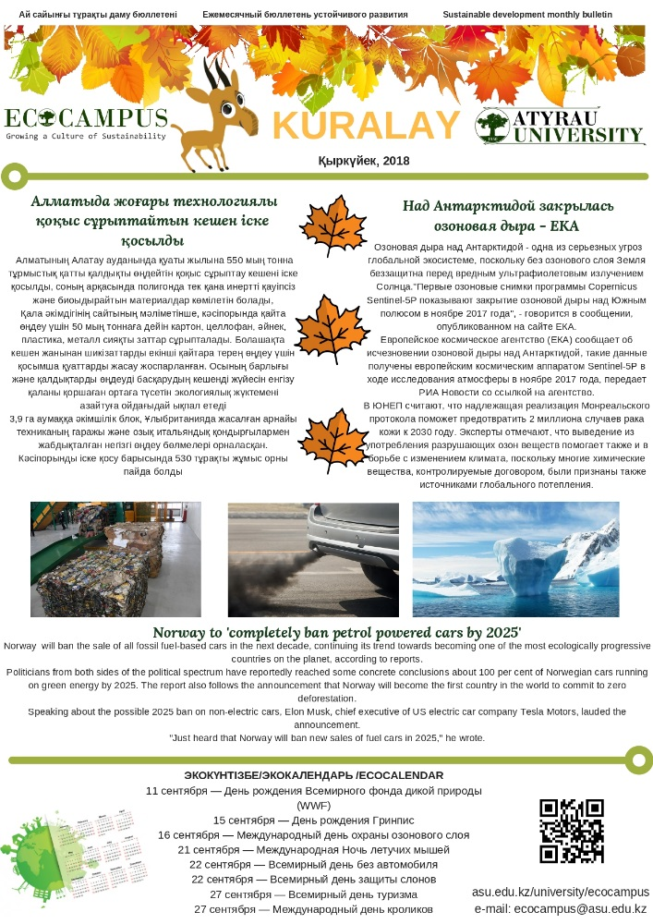
Задача 3. Повышение экологической культуры и непрерывного образования путем обучения преподавательского состава, внешних заинтересованных сторон и государственной администрации, которая связана с консорциумом проекта.
Согласно рабочим пакетам 6 и 7 (WP6 Quality control and monitoring, WP 7 Dissemination & Exploitation of Project Results) составлены стратегии по обеспечению устойчивости, влияния, качества, а также план по распространению информации.
Ежемесячно выпускается бюллетень по устойчивому развитию «Куралай»

Slide 11
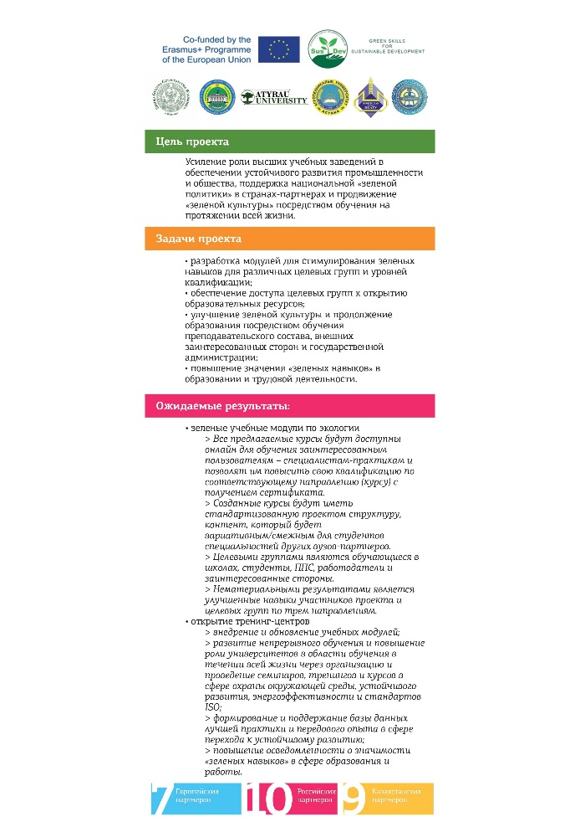
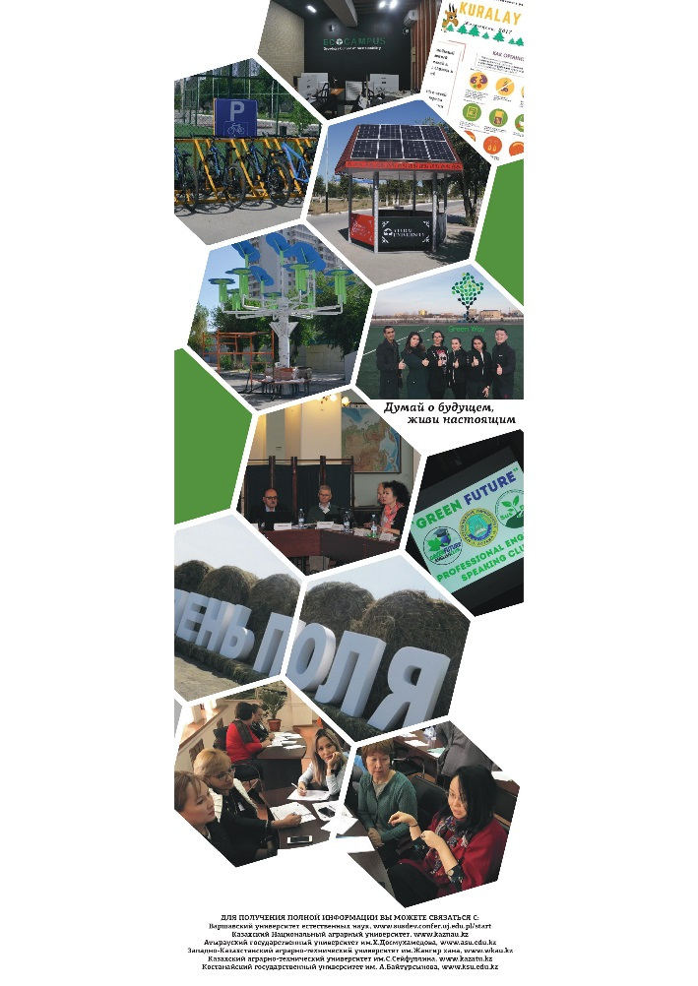
Задача 3. Повышение экологической культуры и непрерывного образования путем обучения преподавательского состава, внешних заинтересованных сторон и государственной администрации, которая связана с консорциумом проекта.
Согласно рабочим пакетам 6 и 7 (WP6 Quality control and monitoring, WP 7 Dissemination & Exploitation of Project Results) составлены стратегии по обеспечению устойчивости, влияния, качества, а также план по распространению информации.
Подготовлены буклеты, которые распространяются среди студентов, ППС университета, внешних заинтересованных лиц

Slide 12
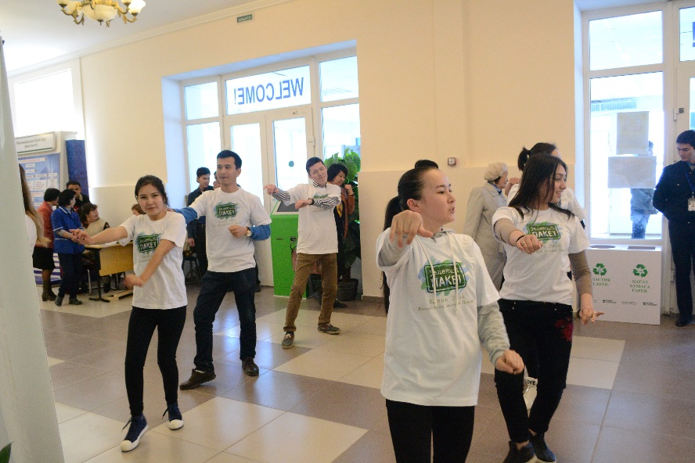
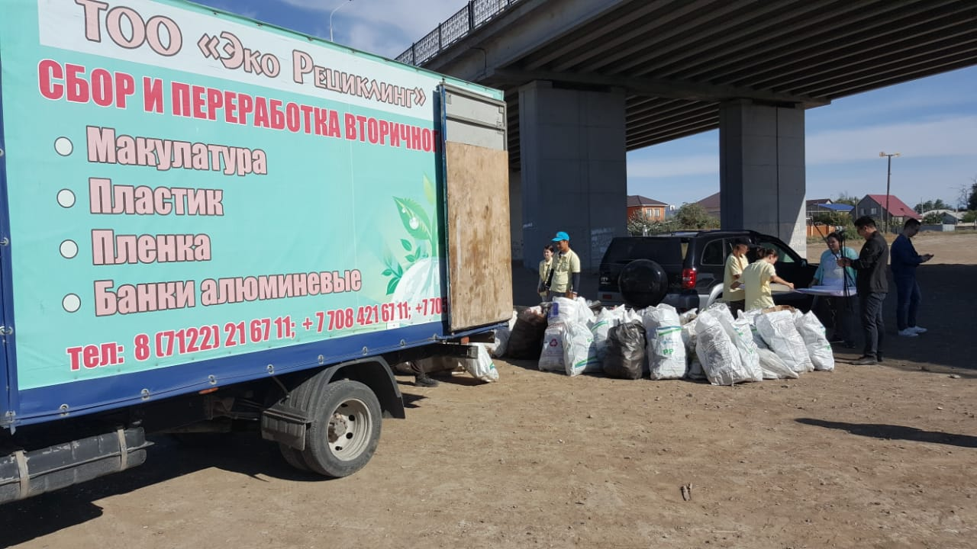
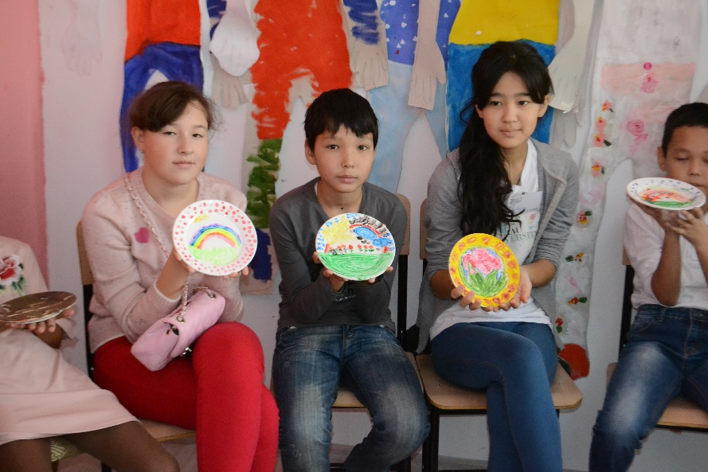
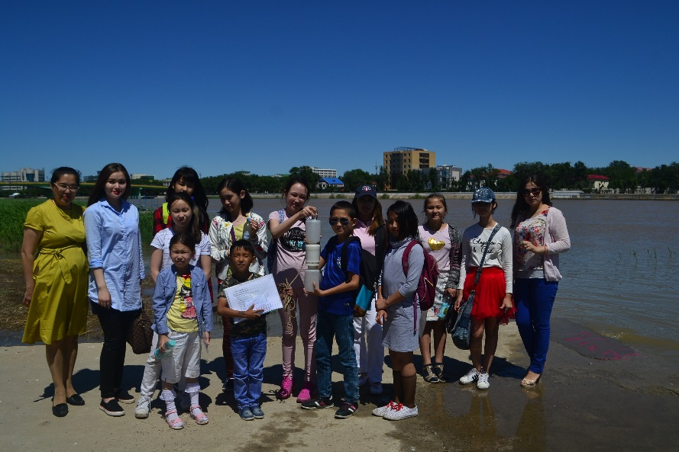
Задача 3. Повышение экологической культуры и непрерывного образования путем обучения преподавательского состава, внешних заинтересованных сторон и государственной администрации, которая связана с консорциумом проекта.
Согласно рабочим пакетам 6 и 7 (WP6 Quality control and monitoring, WP 7 Dissemination & Exploitation of Project Results) составлены стратегии по обеспечению устойчивости, влияния, качества, а также план по распространению информации.
Волонтерский клуб Green Way совместно с Kids University проводит акции, экологические субботники в городе

Slide 13
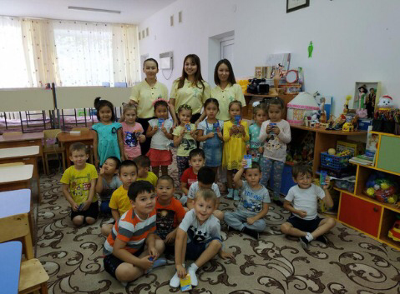
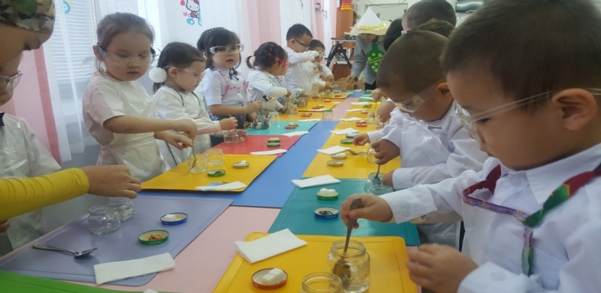
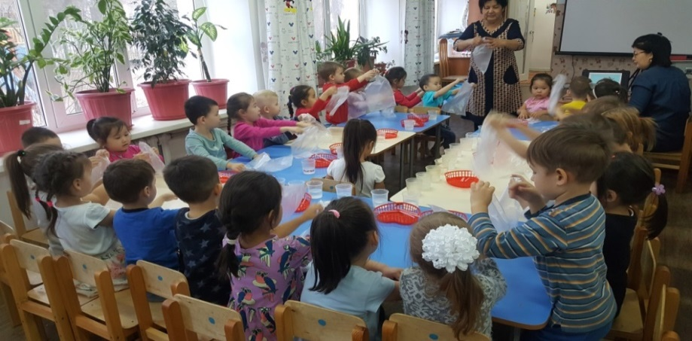
Задача 3. Повышение экологической культуры и непрерывного образования путем обучения преподавательского состава, внешних заинтересованных сторон и государственной администрации, которая связана с консорциумом проекта.
Согласно рабочим пакетам 6 и 7 (WP6 Quality control and monitoring, WP 7 Dissemination & Exploitation of Project Results) составлены стратегии по обеспечению устойчивости, влияния, качества, а также план по распространению информации.
Воспитатели детских садов результаты внедрения в учебный процесс публикуют в журналах, выступают на педагогических чтениях

Slide 14
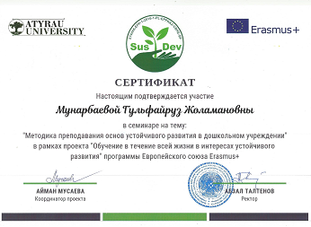
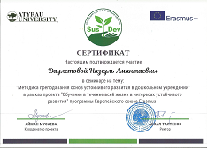
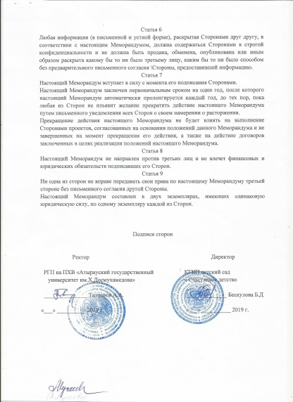
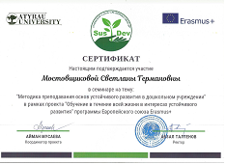
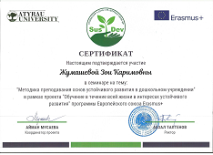
Меморандум

Slide 15
THANK YOU!

